Slide 1
Сила. Види сил.
Узагальнення теми

Slide 2
Fтер =μN
V = ρ / m
R = F1+F2
ρ=m / V
F= mg
m= ρV
Fпр = k/x
к= Fпр / х
m= ρ/V
Р= mg

Slide 3
Фізичний диктант
Якою літерою позначають вагу тіла.
В яких основних одиницях вимірюється маса тіла
За якою формулою можна визначити силу тяжіння
Запишіть формулу визначення маси тіла через густину і об’єм
В яких одиницях вимірюється вага в системі СІ
Переведіть 3л в м³
Визначте вагу тіла масою 350г
Знайдіть об’єм бруска розмірами 2,5х1х2 см
Знайдіть рівнодійну силу 4Н,3Н,5Н, якщо сили спрямовані в одну сторону
Переведіть 400 см³ в м³

Slide 4
Експериментальні задачі
За допомогою лінійки визначити силу тяжіння, що діє на дерев’яний брусок з дуба.
За допомогою динамометра визначити силу тертя, що виникає при русі бруска та коєфіцієнт тертя.
За допомогою мензурки визначити вагу води, налитої в стакан.

Slide 5
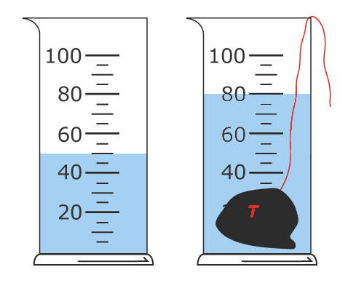
Розв′язування розрахункових задач
m=450гр
a= 1дм, b= 2см, с=5см
Речовина- чавун
Fтяжіння -?
Р-?
Речовина- мармур
Розтяг пружини 9см
k-?

Slide 6
Дякую за роботу

